Slide 1
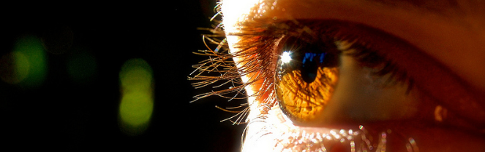
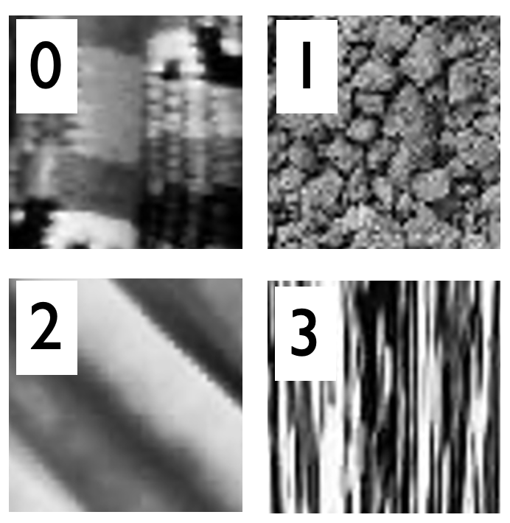

Reconocimiento de Patrones
Versión 2026
Ejercicio E04: Texturas
(CAPÍTULO 1I)
Domingo Mery
Ciencia de la Computación
Universidad Católica – Chile
http://domingomery.ing.uc.cl

Slide 2

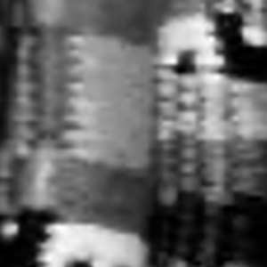
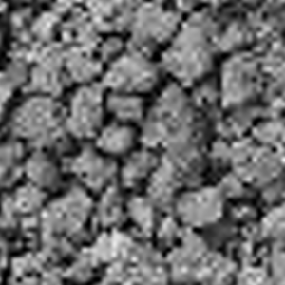

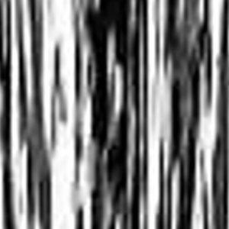
E04 > Reconocedor de Texturas
0
1
HARALICK
+
GABOR
CLASIFICADOR
0, 1, 2, 3
2
3
Imagen X
1000 x 1000
Imagen Yk

Slide 3
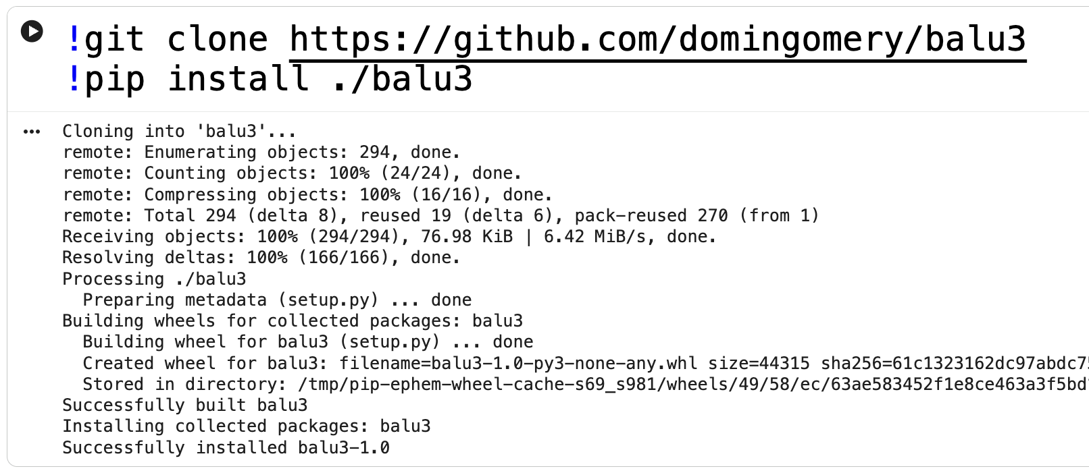
E04
PASO INICIAL : Cargar Balu
Esta librería se usará para las funciones que extraen las características geometricas basadas en Haralick y Gabor.

Slide 4
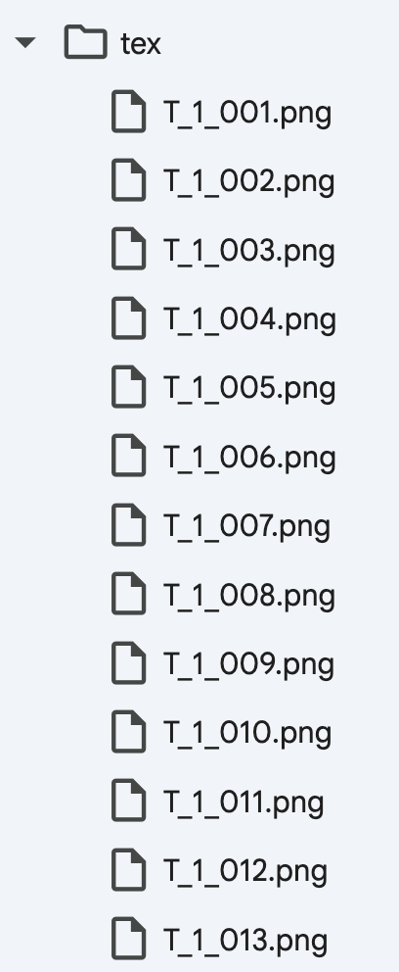
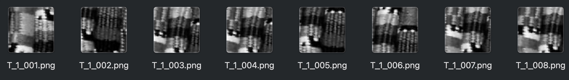
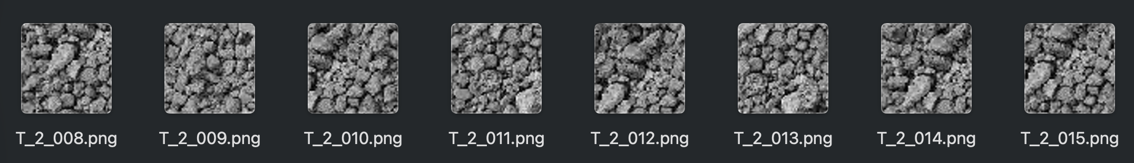
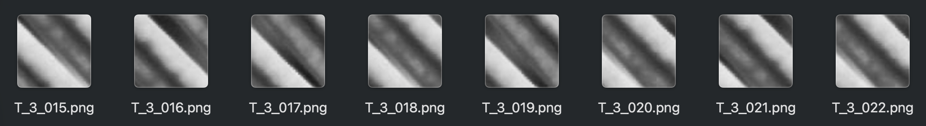
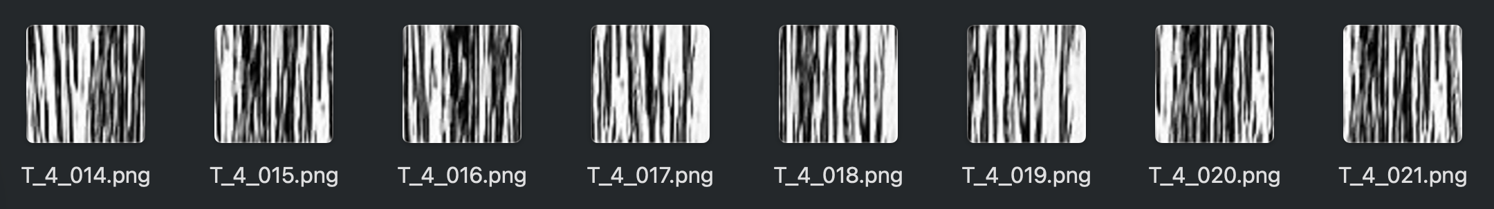
E04 > P01: Base de Datos
T_x_nnn.png
x: 1, 2, 3, 4
nnn: 001, … 025
Imagen X
1000 x 1000
Imagen Yk

Slide 5
E04 > P03: Carga de la Base de Datos

Slide 6
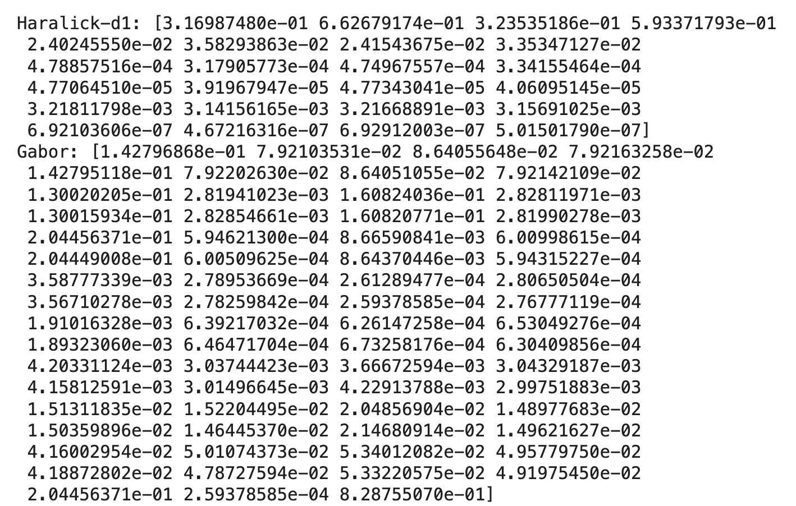
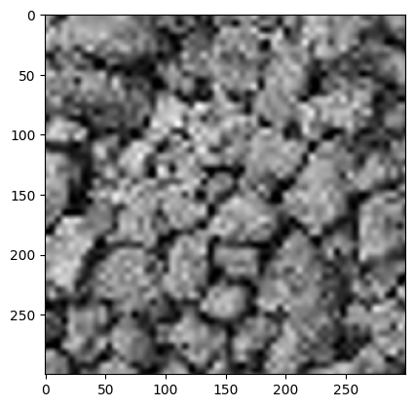
E04 > P03: Características de Textura

Slide 7
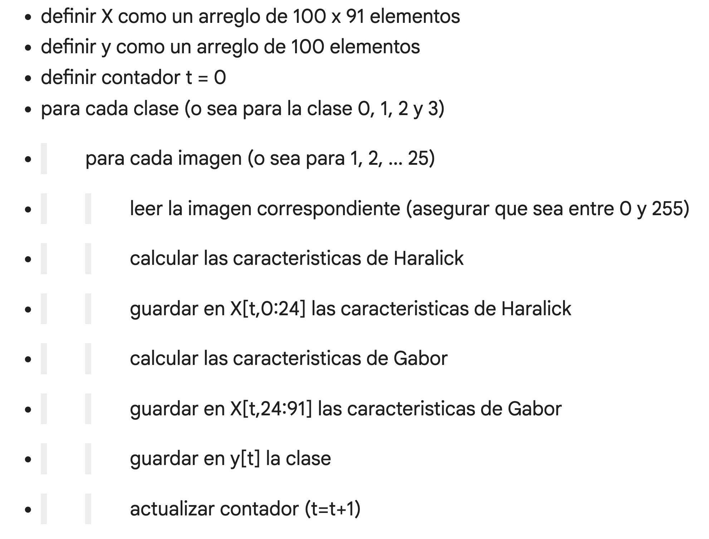
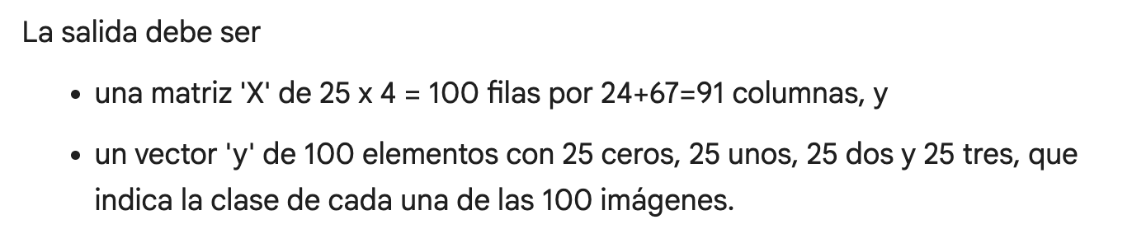
E04 > P04: Extracción para toda la BD

Slide 8
E04 > P05: Split Training/Testing
Xtrain : las 20 primeras filas de cada clase de X
Xtest : las últimas 5 filas de cada clase de X
ytrain : 20 ceros, 20 unos, 20 dos y 20 tres
ytest : 5 ceros, 5 unos, 5 dos y 5 tres

Slide 9
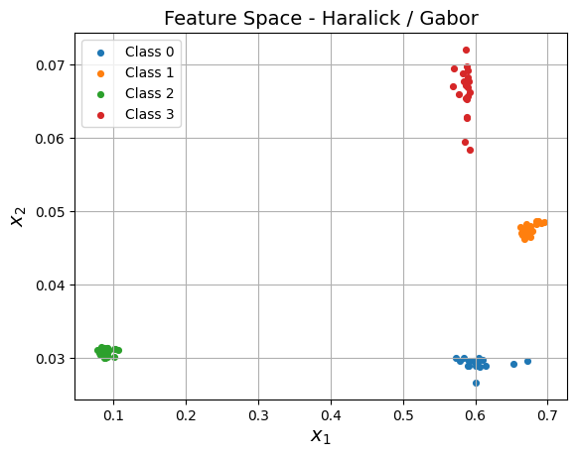
E04 > P06: Selección y Análisis

Slide 10
E04 > P07: Clasificación del Testing

Slide 11
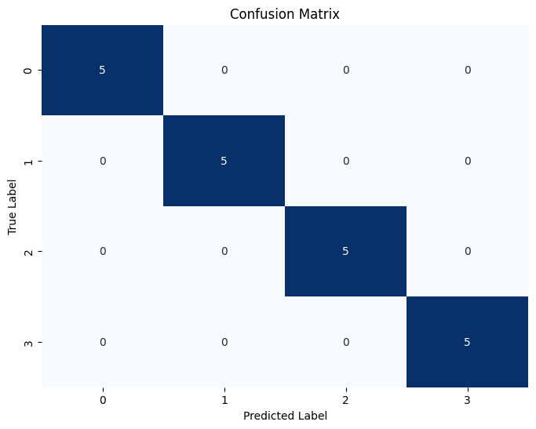
E04 > P08: Evaluación

